Slide 1
ФЕДЕРАЛЬНОЕ ГОСУДАРСТВЕННОЕ БЮДЖЕТНОЕ ОБРАЗОВАТЕЛЬНОЕ УЧРЕЖДЕНИЕ ВЫСШЕГО ОБРАЗОВАНИЯ «МОСКОВСКИЙ ГОСУДАРСТВЕННЫЙ УНИВЕРСИТЕТ имени М.В.ЛОМОНОСОВА» ФИЗИЧЕСКИЙ ФАКУЛЬТЕТ
Биосовместимые аэрогели на основе хитозана
Курсовая работа студента
2 курса, 213 группы
Новикова Ильи
Научные руководители: д. ф.-м. н., доцент Галлямов Марат Олегович
аспирантка Пигалёва Марина Алексеевна

Slide 2
Объект исследования
Хитозан – органическое вещество класса аминополисахаридов, производное распространенного в природе полисахарида хитина, обладающее рядом уникальных свойств:
-биосовместимость
-нетоксичность
-антимикробная активность

Slide 3
Цели и задачи работы
Получить биосовместимый гели на основе хитозана, растворенного в угольной кислоте, сшитые с помощью генипина и с помощью ионов серебра
Методами сушки CO₂ в сверхкритическом состоянии (СК CO₂) и лиофильной сушки получить аэрогели и криогели, исследовать их свойства, а также сравнить результаты разных методов сушек

Slide 4
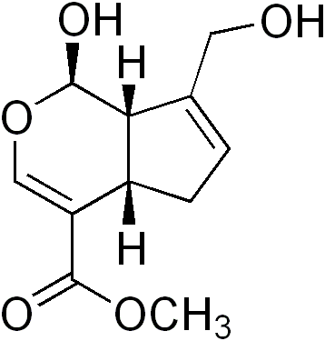
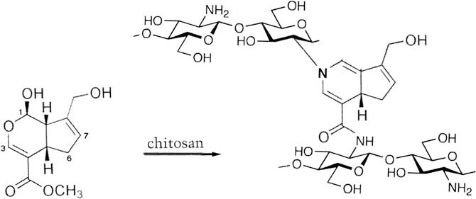
Генипин – биосовместимый сшивающий агент
Генипин – органическое вещество
Биосовместим, применяется в медицине
В 10000 раз менее токсичен, чем глутаровый альдегид
Используется как сшивающий агент для полимеров, имеющих аминогруппу
Riccardo A.A. Muzzarelli// Carbohydrate Polymers, 2009, 77, 1–9

Slide 5
Гель на основе хитозана
Эксперименты по получению гелей на основе хитозана, образованных с помощью сшивающего агента генипина были проведены в работах [1,2,3,4]. В качестве растворителя в этих работах использовали уксусную кислоту.
В работах[5,6] были получены гели на основе хитозана, сшитые с помощью ионов золота и с помощью ионов серебра. При этом образовывались наночастицы этих металлов.
Riccardo A.A. Muzzarelli // Carbohydr. Polym. 2009, 77, 1–9
Kumari Rinki// Int. J. Biol. Macromol. 2010, 46, 261–266
Fwu-Long Mi// J. Polym. Sci. Part A: PolymChem. 2005, 43, 1985–2000
Lei Gao// Coll. Surf. B: Biointerfaces. 2014, 117, 398–405
Rui Chen// Coll. Surf. B: Biointerfaces, 2012, 97, 132– 137
Maria J. Hortiguela// Biomacromolecules. 2011, 12, 179-186

Slide 6
Растворитель угольная кислота
Угольная кислота – слабая двухосновная неорганическая кислота с химической формулой H₂CO₃
CO₂ + H₂O ↔ CO₂ * H₂O ↔ H₂CO₃ ↔ H⁺ + HCO₃⁻ ↔ 2H⁺ + CO₃²⁻
Возможность контролировать pH, изменяя только физические параметры – давление и температуру
Биосовместимая, т.к. при нормальных условиях разлагается на углекислый газ и воду; выраженная антимикробная активность

Slide 7
Аэрогели
Аэрогель – гель, дисперсионной средой которого является газ
Поучаются из гидрогелей различными методами сушки
Аэрогели на основе хитозана могут быть получены методами:
Сушка СК CO₂
[1,2,3,4,5]
Лиофильная сушка [6]
Francoise Quignard// New J. Chem., 2008, 32, 1300–1310
Xinhong Chang// J. Phys. Chem. B. 2008, 112, 26
Kumari Rinki// Int. J.Polym. Mater., 2011
Alfredo Ricci// Chem. Commun., 2010, 46, 6288–6290
Michael R. Ayers// J. Non-Cryst. Solids. 2001, 285, 123-127
Qian Ma// J. Appl. Polyme. Sci. 2015, 41770, 1-11

Slide 8
Схема эксперимента
Экспериментальные условия:
1) m(хитозан) = 150мг, m(генипин) = 2,6мг, V(H₂O) = 5мл, p = 300атм
2) m(хитозан) = 50мг, m(AgNO₃) = 11мг, V(H₂O) = 5мл, p = 300атм

Slide 9
Результаты экспериментов
Образцы гидрогелей из хитозана, сшитые с помощью ионов серебра (слева) и генипина (справа)

Slide 10
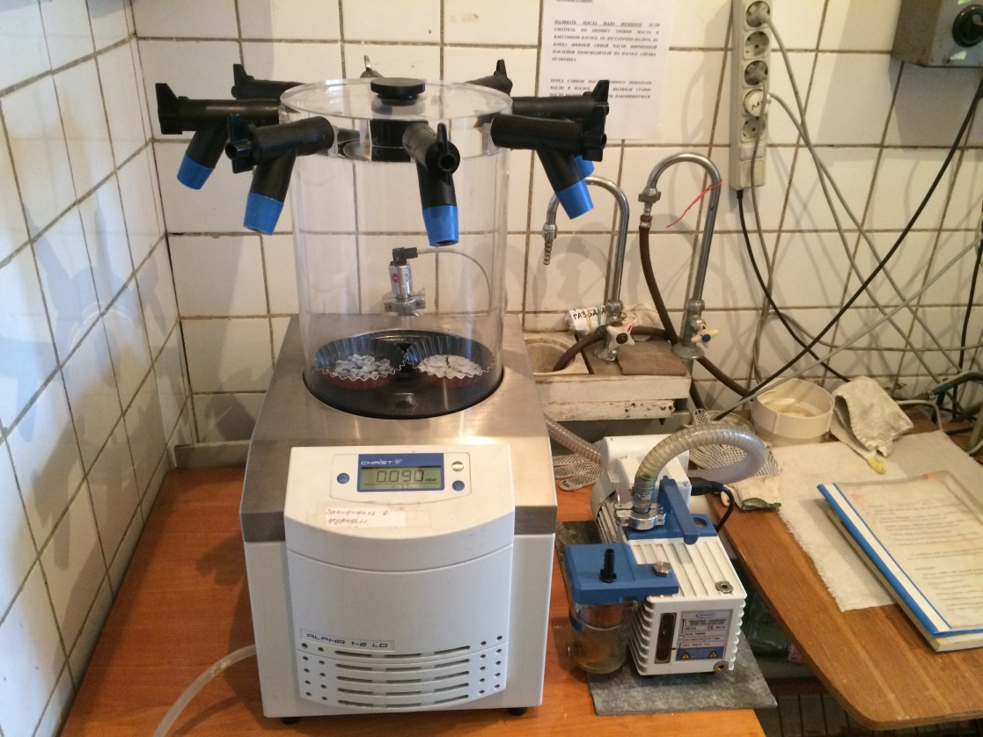
Результаты экспериментов
Образцы криогелей на основе хитозана, сшитого генипином, полученные методом лиофильной сушки

Slide 11
Дальнейшие планы
Провести систематические исследование структуры полученных образцов гелей методом сканирующей электронной микроскопии (СЭМ)
Разработать подход к созданию аэрогелей с помощью сушки СК CO₂

Slide 12
Выводы
Впервые показана возможность создания гелей на основе хитозана, сшитых генипином и сшитых ионами серебра, в угольной кислоте
Получены механически стабильные образцы криогелей методом лиофильной сушки

Slide 13
Спасибо за внимание!

